Slide 1
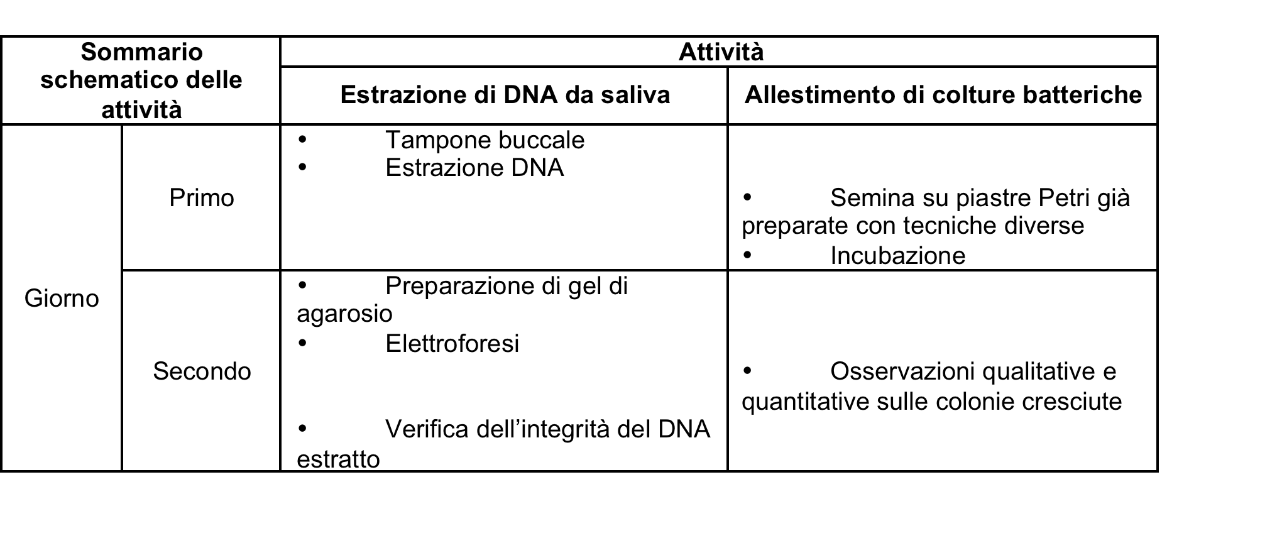
Corso di Laurea in Ottica e Optometria, Università di Padova
Insegnamento di Biologia
Prof. Stefania Bortoluzzi, Dr. Vanessa Gasparini

Slide 2


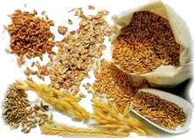
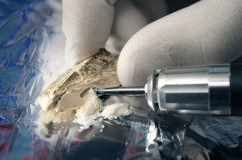



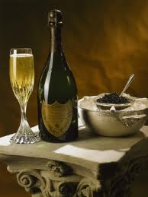
Estrazione di DNA
Determinare il pedigree di razze e semi
Estrazione di DNA da osso di Neandertal
Identificare specie protette e in via di estinzione
Identificare potenziali sospettati, scagionare persone accusate, identificare vittime
Stabilire la paternità o altre relazioni familiari
Autenticare alimenti

Slide 3
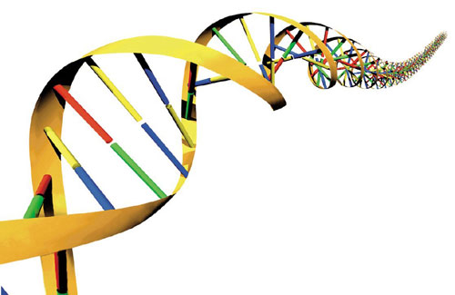
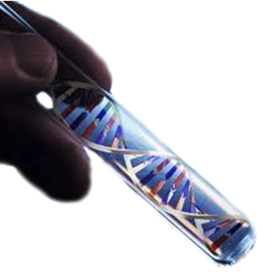
Diagnostica molecolare
Ricerca di base
Sangue (leucociti)
Tessuti (biopsie, in paraffina, villi coriali)
Liquidi biologici: - urina, feci
- liquor
- saliva
- liquido amniotico
Bulbo di capello, unghie

Slide 4
Estrazione di DNA
Il DNA può essere estratto da ogni tipo di cellula o tessuto.
L'estrazione e la purificazione di acidi nucleici da un materiale biologico richiedono:
la lisi della membrana delle cellule,
l'inattivazione delle nucleasi cellulari
e la separazione dell'acido nucleico dai residui cellulari

Slide 5
Estrazione di DNA da saliva
Fasi
1. Lisi cellulare ed inattivazione delle nucleasi
2. Purificazione del DNA
3. Precipitazione del DNA
4. Valutazione qualitativa DNA estratto

Slide 6
1. Lisi cellulare
Scopo: liberare il DNA dai nuclei e dalle proteine istoniche e di inattivare le nucleasi
- Disgregazione meccanica:
- omogenizzazione
- Trattamento con agenti chimici:
- detergenti (SDS, Nonidet P40)
- agenti caotropici (urea, ioduro di sodio, guanidina tiocianato)
- Digestione enzimatica:
- proteinasi K

Slide 7
2. Purificazione DNA
Scopo: separare il DNA dalle componenti cellulari (proteine, lipidi, polisaccaridi) e da sostanze interferenti
- Metodo del salting out
Utilizza alte concentrazioni saline per rimuovere le proteine (NaCl saturo)
- Utilizzo di solventi organici
Cloroformio (solubilizza i lipidi)

Slide 8
3. Precipitazione DNA
Scopo: concentrare, desalificare e recuperare il DNA in forma solida
permettendone il successivo ridiscioglimento nella soluzione desiderata
- Trattamento con alcoli
- etanolo: in presenza di alte concentrazioni di sali
monovalenti (sodio acetato, ammonio acetato)
- isopropanolo: non richiede alte concentrazioni saline
ma è meno facilmente eliminabile dell’etanolo

Slide 9
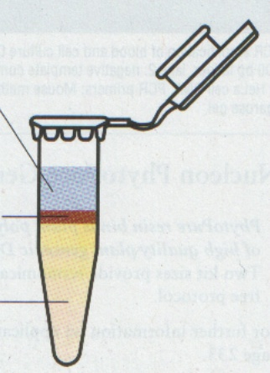
Protocollo da noi utilizzato
Lisi campione
- Tampone di lisi (SDS, EDTA)
- Proteinasi K
- incubazione a 55°C e inattivazione Proteinasi K a 100°C
- SDS
Purificazione DNA
- NaCl saturo per il salting-out
- Cloroformio
- Centrifugazione
- 3 fasi: -fase acquosa contenente DNA
-interfaccia contenente proteine denaturate
-fase organica contenente i lipidi
- Prelevare la fase acquosa superiore
Precipitazione DNA
- Isopropanolo: precipitazione DNA (formazione flocculo)
- Centrifugazione
- 2 lavaggi pellet con etanolo 70 %
- Evaporazione etanolo a provetta aperta
- Risospensione in H₂O milliQ

Slide 10
Precauzioni da usare per evitare la
Frammentazione del DNA
Danneggiamento a causa sollecitazioni meccaniche
- maneggiare con delicatezza
- no vortex a velocità elevata
- no pipettamento eccessivo e vigoroso
Digestione da parte di nucleasi cellulari
- lavorare con i guanti
- soluzioni e materiali sterili
- soluzioni contenenti EDTA

Slide 11
4. Valutazione qualitativa
DNA estratto mediante gel elettroforesi
Per poter visualizzare il DNA su un gel, altrimenti invisibile, bisogna colorarlo con un agente intercalante che emette fluorescenza quando eccitato a lunghezze d’onda ultraviolette (EtidoBromuro sostituito dal GelRed)
- I gel più utilizzati sono quelli di agarosio con concentrazioni 0,7 - 2% p/v
- A basse concentrazioni si risolvono meglio i pesi molecolari alti (es. DNA genomico)
- Ad alte concentrazioni si risolvono meglio i pesi molecolari bassi (amplificati di PCR)

Slide 12
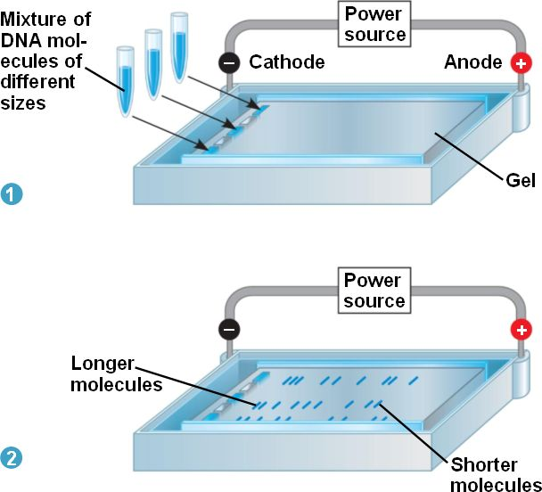
4. Valutazione qualitativa
DNA estratto mediante gel elettroforesi
E’ possibile separare per taglia e visualizzare il DNA mediante elettroforesi in gel di agarosio.
Elettroforesi → movimento di particelle cariche in un fluido per effetto di un campo elettrico.
A pH 7 il DNA carico - migra verso il polo +
Utilizzando come medium un fluido viscoso, le molecole migrano a diversa velocità in base non solo alla carica netta, ma anche ad altre caratteristiche quali la dimensione (velocità inversamente proporzionale e lunghezza).
http://ebook.scuola.zanichelli.it/sadavabiologia/section-8/document-72

Slide 13
4. Valutazione qualitativa
DNA estratto mediante gel elettroforesi
Si miscela il DNA estratto con una soluzione di caricamento con diverse funzioni:
  Sostanza pesante facilita il caricamento nei pozzetti della miscela.
  Il DNA non e’ visibile:
    Per poter osservare l’andamento della corsa si una una molecola colorata, visibile a occhio nudo, che migra come un frammento molto leggero
    Per poter osservare il DNA si usano dei “coloranti”, molecole intercalanti fluorescenti all’UV (GelRed). Si osserva quindi il gel dopo la corsa al transilluminatore UV.
http://ebook.scuola.zanichelli.it/sadavabiologia/section-8/document-72

Slide 14
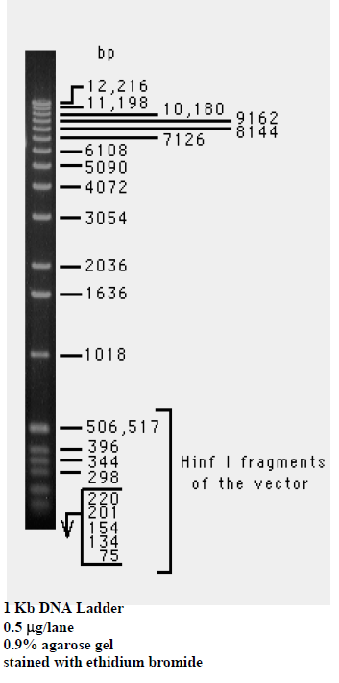
1KB DNA mass ladder (Invitrogen)
Miscela di frammneti di DNA di lunghezza nota fornisce uno Standard interno di dimensione nella corsa
Caricare 10 µl per lane.

Slide 15
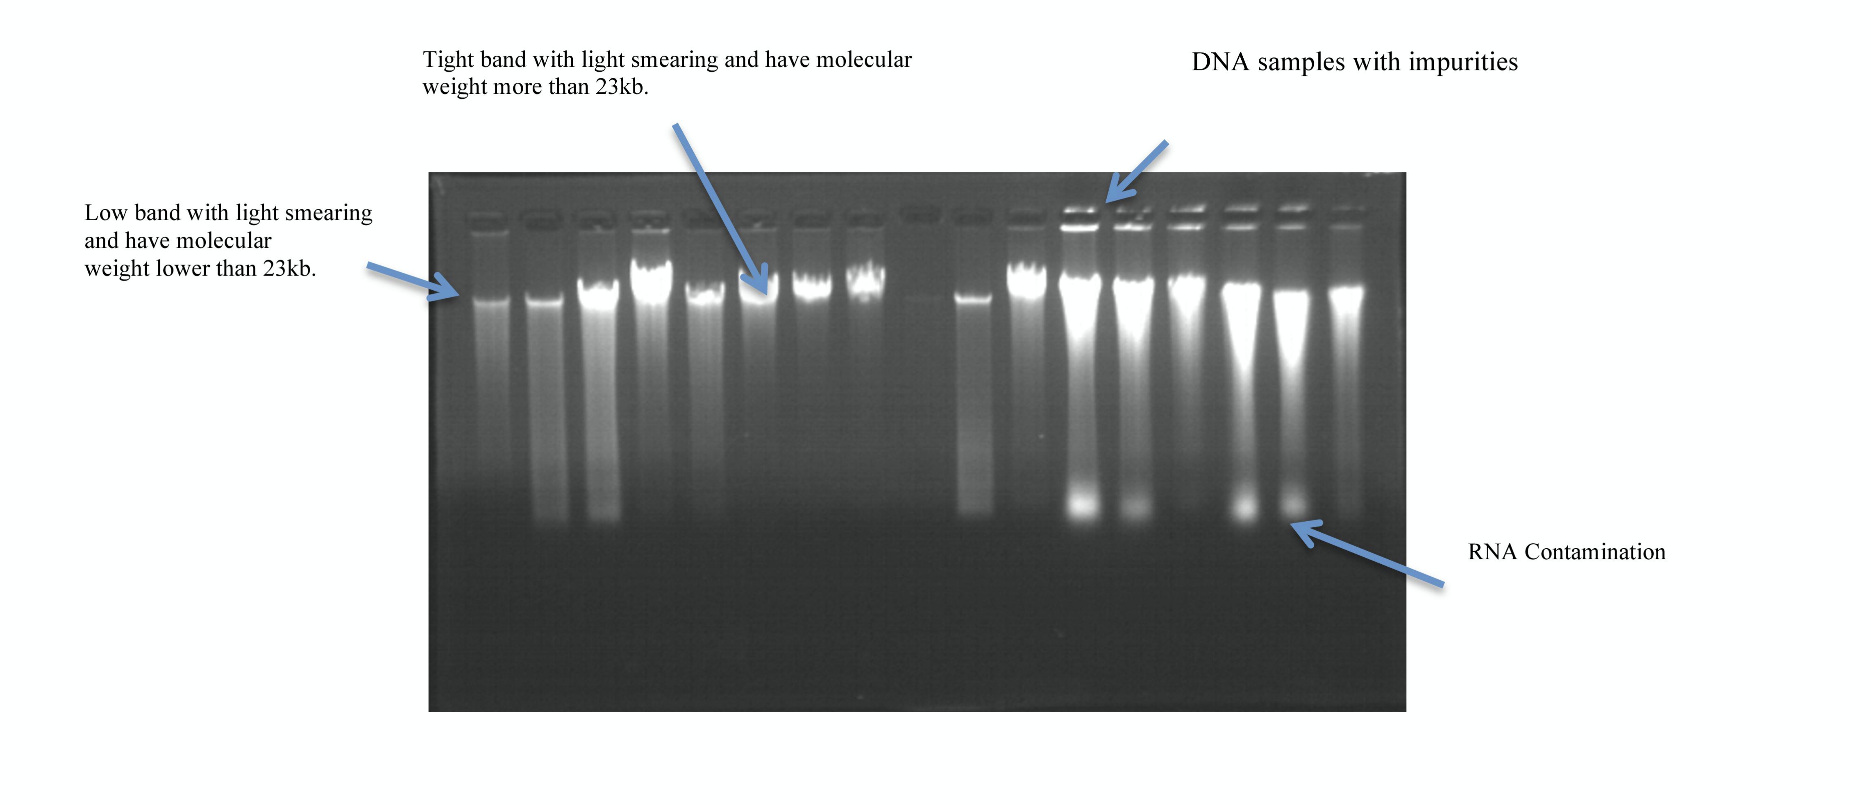
4. Valutazione qualitativa
DNA estratto

Slide 16
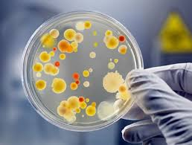
Allestimento di colture batteriche

Slide 17
Allestimento di colture batteriche
Scopi esercitazione
Tecniche di semina
Diluizioni progressive e semina per calcolo carica batterica di un campione (Escherichia coli, un comune batterio intestinale, ceppo di laboratorio).

Slide 18
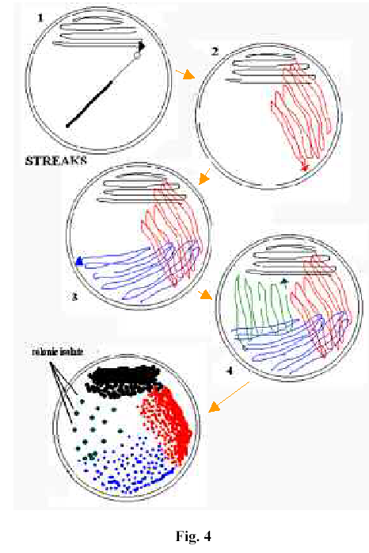
Allestimento di colture batteriche
Come procedere
1. Semina con la tecnica di trasferimento per striscio su piastra (piastratura da terreno solido a terreno solido).
Scopo: isolamento di cloni da una patina di crescita batterica.

Slide 19
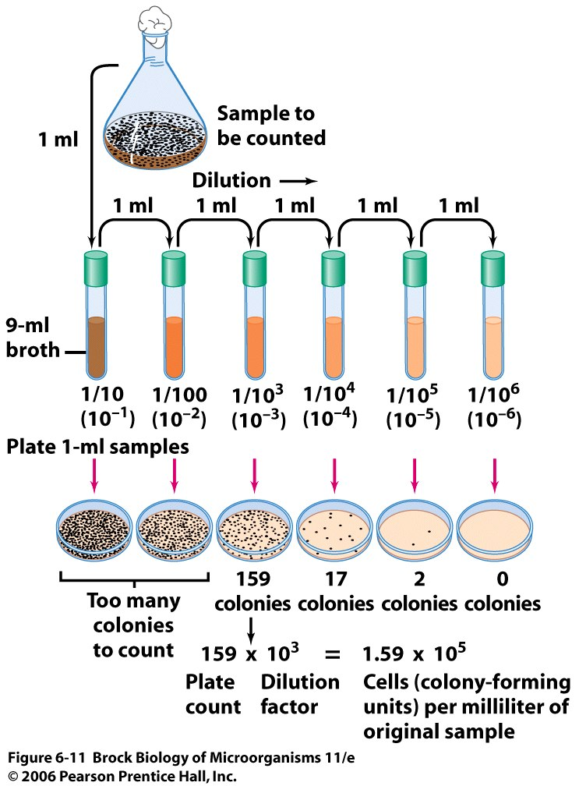
Allestimento di colture batteriche
Come procedere
2. Semina con tecniche di trasferimento da una sospensione di batteri a un terreno solido
2.1. EFFETTUARE DILUIZIONI PROGRESSIVE

Slide 20
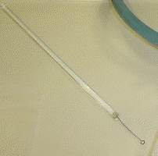
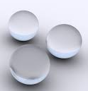
Allestimento di colture batteriche
Come procedere
2.4. SEMINARE LE DILUIZIONI INDICATE USANDO
LE ANSE IN VETRO
LE PALLINE

Slide 21
Allestimento di colture batteriche
Come procedere
2.5. IN BASE A
NUMERO DI COLONIE OSSERVATE,
DILUIZIONE UTILIZZATA,
CALCOLARE LA CARICA BATTERICA DELLA SOLUZIONE MADRE in
CFU/ml

